Slide 1

Gerenciamento de Riscos PMBok
Profa. Patricia Rucker de Bassi

Slide 2
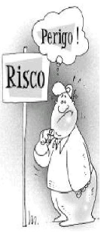
Gerenciamento de Riscos
“Gerenciamento de riscos é o meio pelo qual a incerteza é sistematicamente gerenciada para aumentar a probabilidade de cumprir os objetivos do projeto.”

Slide 3
Gerenciamento de Riscos
“Risco de projeto é um evento ou condição incerta que, se ocorrer, terá um efeito positivo ou negativo sobre pelo menos um objetivo do projeto, como tempo, custo, escopo ou qualidade.”
(PMBoK, 2014)

Slide 4
Gerenciamento de Riscos
“Risco de projeto é um evento ou condição incerta que, se ocorrer, terá um efeito positivo ou negativo sobre pelo menos um objetivo do projeto, como tempo, custo, escopo ou qualidade.”
(PMBoK, 2014)
Oportunidade
Ameaça

Slide 5
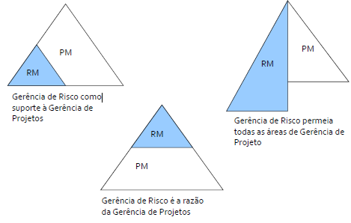
Gerenciamento de riscos
Visões sobre o risco
PM – Project Management
RM - Risc Management

Slide 6
Gerenciamento de riscos
Estratégias para gerenciar os riscos:
Aceitar o risco
Evitar o risco
Transferir o risco
Reduzir o risco – mitigate
Monitorar e preparar Planos de Contingência para o risco

Slide 7
Gerenciamento de riscos
Principais elementos de riscos:
Probabilidade
Impacto
Severidade ou grau de exposição
Ação de redução (mitigation)
Ação de contingência

Slide 8


Gerenciamento de Riscos
Técnicas de levantamento de riscos

Slide 9
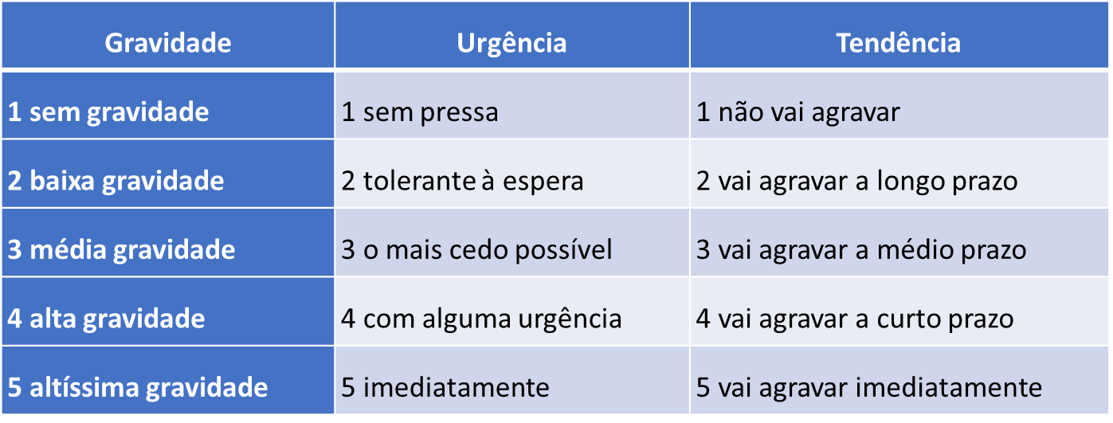
Gerenciamento de Riscos
Estudo de prioridades GUT
Gravidade do problema
Urgência da resolução do problema
Tendência do problema piorar

Slide 10
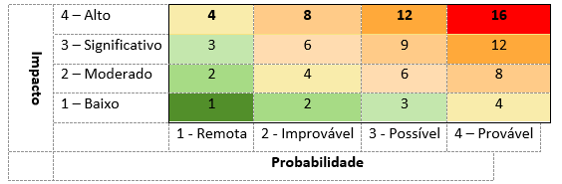
Gerenciamento de Riscos
Probabilidade X Impacto

Slide 11

Premissa, restrição e risco em um projeto
http://www.ricardo-vargas.com/pt/podcasts/

Slide 12
Links interessantes
https://ricardo-vargas.com/pt/
http://www.devmedia.com.br/gestao-de-projetos-de-software/9143
https://blog.smartconsulting.com.br/ferramentas-de-gerenciamento-de-projetos/
https://www.devmedia.com.br/metodos-ageis-processo-agil-e-ferramentas-de-suporte/29992
https://www.keyworks.com.br/as-melhores-ferramentas-para-gestao-de-projetos-de-software/

Slide 13
Etapa 2 Estudo Dirigido – Futuro Profissional
Dentro do seu Projeto de Futuro Profissional
Identifique quais são os riscos que podem vir a acontecer (3 riscos) durante a realização das atividades relatadas no WBS (aula do dia 13/11).
Categorizar estes riscos com base na GUT – slide 9
Gravidade do problema
Urgência da resolução do problema
Tendência do problema piorar
Indique como você irá gerenciar estes riscos – 3 riscos com valores GUT maiores do que 6:
Aceitar o risco
Evitar o risco
Transferir o risco
Reduzir o risco – mitigate
Monitorar e preparar Planos de Contingência para o risco
Incluir no material do seu ED a ser postado na aba Arquivos do Teams até o dia 29/11.

